Slide 1

MAESTRÍA
EN GESTIÓN INTEGRAL DE RIESGOS Y PROTECCIÓN CIVIL.
COLOQUIO
PRESENTA: WILMER ANTONIO LÓPEZ MOLINA
TESIS
La interinstitucionalidad en la atención de viviendas afectadas por fenómenos sísmicos
Caso sismo de magnitud 8.2 ocurrido el 7 de septiembre de 2019 en Chiapas
Ocozocoautla de Espinosa, Chiapas; 08 de Noviembre de 2019

Slide 2

COLOQUIO
MAESTRÍA EN GESTIÓN INTEGRAL DE RIESGOS Y PROTECCIÓN CIVIL
Sumario
Línea (s) de Investigación ENAPROC
Introducción
Planteamiento del problema
Justificación
Objetivo General y Objetivos Particulares
Hipótesis
Variables
8. Estado del arte como estudio del objeto ( Marco teórico)
Marco referencial objeto de estudio
Metodología de la Investigación: Paradigma epistémico, perspectiva de investigación, técnicas e instrumentos
Intervención Metodológica aplicada
Principales hallazgos de la investigación
Conclusiones Generales para cumplir con los objetivos
Conclusiones Generales, comprobación de la hipótesis
Recomendaciones y propuesta de mejora en Protección Civil

Slide 3

COLOQUIO
MAESTRÍA EN GESTIÓN INTEGRAL DE RIESGOS Y PROTECCIÓN CIVIL
Línea (s) de Investigación
Atención interinstitucional en desastres
Derecho humano a la vivienda
Recuperación efectiva
Vivienda digna
Actores principales

Slide 4


COLOQUIO
MAESTRÍA EN GESTIÓN INTEGRAL DE RIESGOS Y PROTECCIÓN CIVIL
Introducción
La vivienda representa un factor primordial en el desarrollo humano, misma que se ve vulnerado ante la ocurrencia de desastres.
Eficacia y eficiencia
Subsidiariedad
Complementariedad
Corresponsabilidad
Legalidad
Respeto a los derechos humanos
Acciones interinstitucionales

Slide 5
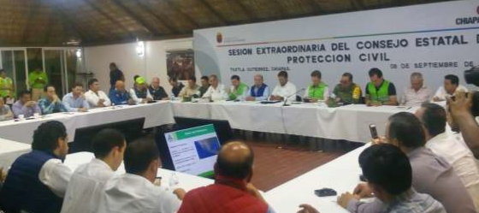
COLOQUIO
MAESTRÍA EN GESTIÓN INTEGRAL DE RIESGOS Y PROTECCIÓN CIVIL
Planteamiento del problema
¿Qué factores interinstitucionales influyen para una atención oportuna y eficaz de las viviendas afectadas por el sismo de magnitud 8.2 ocurrido en Chiapas el 7 de septiembre de 2017, considerado a la vivienda como elemento básico del desarrollo humano y desarrollo local?

Slide 6

COLOQUIO
MAESTRÍA EN GESTIÓN INTEGRAL DE RIESGOS Y PROTECCIÓN CIVIL
Justificación
Subdesarrollo
Vulnerabilidad
Pobreza

Slide 7

COLOQUIO
MAESTRÍA EN GESTIÓN INTEGRAL DE RIESGOS Y PROTECCIÓN CIVIL
Objetivo General
Analizar los factores interinstitucionales que influyen en una atención oportuna y eficaz de las viviendas afectadas por el sismo 8.2 en Chiapas, para garantizar el derecho a la vivienda pos desastre y evitar la interrupción del desarrollo humano y local.

Slide 8

COLOQUIO
MAESTRÍA EN GESTIÓN INTEGRAL DE RIESGOS Y PROTECCIÓN CIVIL
Objetivos Particulares
Identificar los factores que limitan la atención oportuna y eficaz de viviendas afectadas.
Determinar el nivel de participación y políticas de las autoridades en el proceso de reconstrucción de viviendas.
Explicar la relación que existe entre las políticas públicas de atención de viviendas y el rezago en la atención de viviendas afectadas por el sismo 8.2.
Proponer alternativas de atención más eficaz a través de políticas públicas que fortalezcan la concurrencia de instrumentos financieros aplicables y viables al sector vivienda.

Slide 9

COLOQUIO
MAESTRÍA EN GESTIÓN INTEGRAL DE RIESGOS Y PROTECCIÓN CIVIL
Hipótesis: H1
Se debe considerar los factores interinstitucionales que influyen en una mejor reconstrucción de las viviendas afectadas por el sismo 8.2, para garantizar el derecho humano a la vivienda digna y la continuidad del desarrollo local pos desastre.

Slide 10

COLOQUIO
MAESTRÍA EN GESTIÓN INTEGRAL DE RIESGOS Y PROTECCIÓN CIVIL
  Variable independiente.
Factores interinstitucionales.
Variable dependiente.
Derecho humano a la vivienda digna y continuidad del desarrollo local.
Variable interviniente.
Mejor reconstrucción de las viviendas afectadas por desastre.

Slide 11
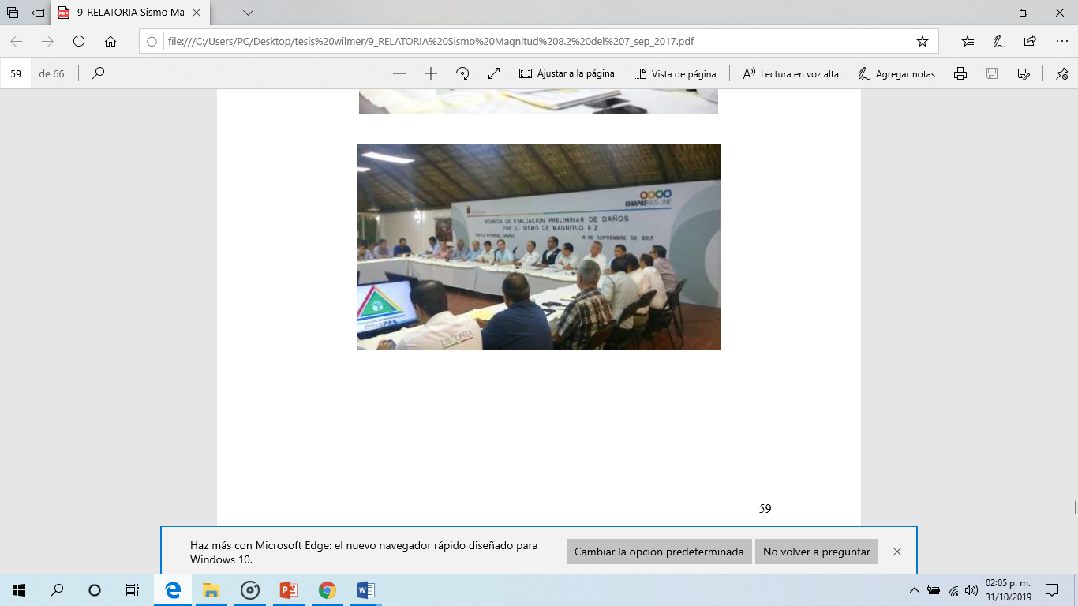
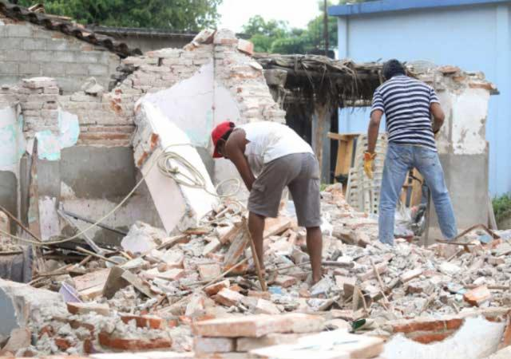
COLOQUIO
MAESTRÍA EN GESTIÓN INTEGRAL DE RIESGOS Y PROTECCIÓN CIVIL
Estado del arte como estudio del objeto
(Marco teórico)
La vivienda actual
Desastre
Procesos de recuperación
Interinstitucionalidad

Slide 12
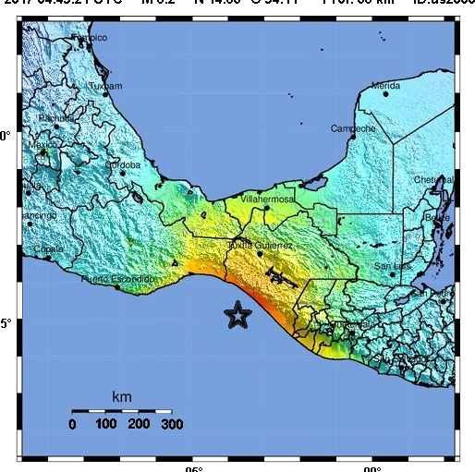



COLOQUIO
MAESTRÍA EN GESTIÓN INTEGRAL DE RIESGOS Y PROTECCIÓN CIVIL
Marco referencial del objeto de estudio
1.- Sismo de magnitud 8.2
2.- Fondo de Desastres Naturales, FONDEN
3.- Programa Nacional de Reconstrucción
4.- Instrumentos financieros complementarios
4.- Instrumentos financieros complementarios

Slide 13

COLOQUIO
MAESTRÍA EN GESTIÓN INTEGRAL DE RIESGOS Y PROTECCIÓN CIVIL
Metodología
EMPIRISTA
Investigación
cuantitativa
ETNOGRÁFICA
Exploratoria
Observación participativa
Entrevistas
Foros
Fuentes documentales (Archivos, revistas y reportes periodísticos)

Slide 14







COLOQUIO
MAESTRÍA EN GESTIÓN INTEGRAL DE RIESGOS Y PROTECCIÓN CIVIL
Intervención Metodológica aplicada

Slide 15

COLOQUIO
MAESTRÍA EN GESTIÓN INTEGRAL DE RIESGOS Y PROTECCIÓN CIVIL
Principales hallazgos de la investigación
No hay una coordinación interinstitucional a pesar de que existen los elementos normativos para concurrir acciones e instrumentos financieros.
Los recursos son insuficientes pero no hay planeación estratégica para atender las afectaciones de manera eficiente y eficaz.
Existe una tendencia en reconstruir a corto plazo, lo que hace obviar acciones de reducción de riesgos.
No hay una adecuada sensibilización del derecho a la vivienda por parte de las autoridades.

Slide 16

COLOQUIO
MAESTRÍA EN GESTIÓN INTEGRAL DE RIESGOS Y PROTECCIÓN CIVIL
Conclusiones Generales para cumplir con los objetivos
Los factores político, económico, social y normativo trascienden en las acciones interinstitucionales para la atención de viviendas afectadas por desastres.
Las autoridades federales, estatales y municipales deben participar coordinadamente en todas las etapas del proceso de reconstrucción para un mejor resultado, además de incluir a los sectores privado y social.
Las políticas públicas en atención de viviendas afectadas por desastres son funcionales pero la no coordinación de los actores principales originan los rezagos existentes.

Slide 17

COLOQUIO
MAESTRÍA EN GESTIÓN INTEGRAL DE RIESGOS Y PROTECCIÓN CIVIL
Conclusiones Generales, comprobación de la hipótesis
Un factor trascendente para la atención de las viviendas afectadas por desastres es la vulnerabilidad institucional para direccionar la autoconstrucción.
El factor político no permite una atención eficiente y eficaz de las viviendas en mediano y largo plazo.
El factor económico en los procesos de reconstrucción deben fortalecerse con la concurrencia de recursos del sector privado y social.
Es necesario establecer y difundir los protocolos de atención de viviendas afectadas por desastres para equilibrar el sector social.

Slide 18


COLOQUIO
MAESTRÍA EN GESTIÓN INTEGRAL DE RIESGOS Y PROTECCIÓN CIVIL
Recomendaciones y propuesta de mejora en Protección Civil
Constituir una comisión interinstitucional para la atención de viviendas afectadas por desastres.
Generar protocolos de actuación jurídica a mediano y largo plazo.
Incluir a los sectores privado y social desde un enfoque prospectivo.
Fortalecer la autoconstrucción con acciones de reducción de riesgos.

